Slide 1


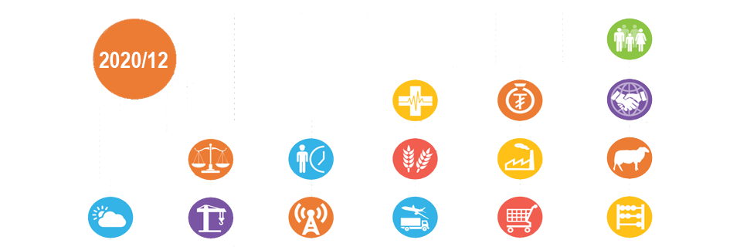
Сэлэнгэ аймаг Статистикийн хэлтэс
СЭЛЭНГЭ АЙМГИЙН НИЙГЭМ ЭДИЙН ЗАСГИЙН БАЙДАЛ
2020 I-XII
ᠰᠡᠯᠡᠩᠭᠡ ᠠᠶᠢᠮᠠᠭ ᠤᠨ ᠰᠲ᠋ᠠᠲ᠋ᠢᠰᠲ᠋ᠢᠺ ᠤᠨ ᠬᠡᠯᠲᠡᠰ
www.Selenge.nso.mn

Slide 2



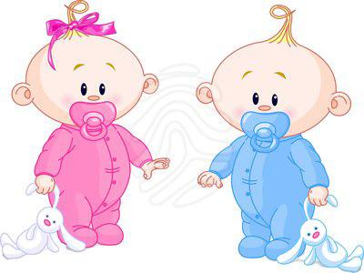

Сэлэнгэ аймаг Статистикийн хэлтэс
ХҮН АМ, НИЙГМИЙН ҮЗҮҮЛЭЛТ- Эрүүл мэнд
ТӨРСӨН ХҮҮХЭД
2018 I-XII
2019 I-XII
1 705
1 780
ᠰᠡᠯᠡᠩᠭᠡ ᠠᠶᠢᠮᠠᠭ ᠤᠨ ᠰᠲ᠋ᠠᠲ᠋ᠢᠰᠲ᠋ᠢᠺ ᠤᠨ ᠬᠡᠯᠲᠡᠰ
1 655
1 772
2019 I-XII
2020 I-XII
1 641
2020 I-XII
2020 онд аймгийн хэмжээгээр нийт 1641 эх амаржиж өнгөрсөн оны мөн үеэс 131 (7.4%)-ээр буурсан байна.
2020 онд аймгийн хэмжээгээр нийт 1655 хүүхэд төрсөн нь өнгөрсөн оны мөн үеэс 125 (7.0%)-аар буурсан байна.
www.Selenge.nso.mn

Slide 3
Сэлэнгэ аймаг Статистикийн хэлтэс
ХҮН АМ, НИЙГМИЙН ҮЗҮҮЛЭЛТ- Хүн ам
ᠰᠡᠯᠡᠩᠭᠡ ᠠᠶᠢᠮᠠᠭ ᠤᠨ ᠰᠲ᠋ᠠᠲ᠋ᠢᠰᠲ᠋ᠢᠺ ᠤᠨ ᠬᠡᠯᠲᠡᠰ
Нас баралт
www.Selenge.nso.mn

Slide 4




Сэлэнгэ аймаг Статистикийн хэлтэс
ХҮН АМ, НИЙГМИЙН ҮЗҮҮЛЭЛТ- Нийгмийн зарим үзүүлэлт
Бүтэн өнчин хүүхдийн тоо
2019 I-XII 2020 I-XII
Ганц биеэр өрх үүсгэн амьдарч буй өндөр настан
2019 I-XII 2020 I-XII
128
132
1 132
1 113
ᠰᠡᠯᠡᠩᠭᠡ ᠠᠶᠢᠮᠠᠭ ᠤᠨ ᠰᠲ᠋ᠠᠲ᠋ᠢᠰᠲ᠋ᠢᠺ ᠤᠨ ᠬᠡᠯᠲᠡᠰ
3.1%
1.8%
Хагас өнчин хүүхдийн тоо
1 309
1 316
0.5%
Өрх толгойлсон эхийн тоо
3 114
3 183
2.2%
www.Selenge.nso.mn

Slide 5




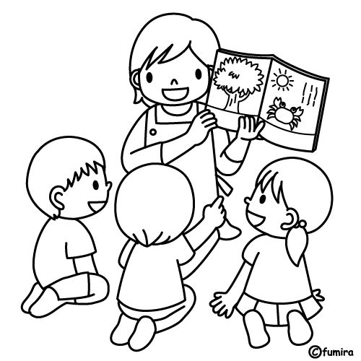



Сэлэнгэ аймаг Статистикийн хэлтэс
ХҮН АМ, НИЙГМИЙН ҮЗҮҮЛЭЛТ - Боловсрол
Ерөнхий боловсролын сургууль
Сургуулийн өмнөх боловсролын байгууллага
ᠰᠡᠯᠡᠩᠭᠡ ᠠᠶᠢᠮᠠᠭ ᠤᠨ ᠰᠲ᠋ᠠᠲ᠋ᠢᠰᠲ᠋ᠢᠺ ᠤᠨ ᠬᠡᠯᠲᠡᠰ
35
EБС-ийн тоо
1 098
Үндсэн багшийн тоо
41
Цэцэрлэгийн тоо
296
Багшийн тоо
7 246
Цэцэрлэгийн хүүхдийн тоо
21 182
Нийт сурагчдын тоо
2 347
1 дүгээр ангид элсэгчид
www.Selenge.nso.mn

Slide 6

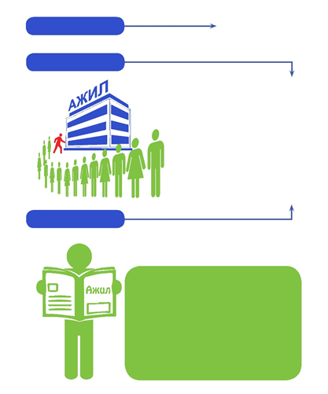
Сэлэнгэ аймаг Статистикийн хэлтэс
ХҮН АМ, НИЙГМИЙН ҮЗҮҮЛЭЛТ- Хөдөлмөр
Бүртгэлтэй ажилгүй иргэд
Бүртгэлтэй ажилгүй иргэд, боловсролоор
2018 I-XII
745
2019 I-XII
ᠰᠡᠯᠡᠩᠭᠡ ᠠᠶᠢᠮᠠᠭ ᠤᠨ ᠰᠲ᠋ᠠᠲ᠋ᠢᠰᠲ᠋ᠢᠺ ᠤᠨ ᠬᠡᠯᠲᠡᠰ
640
619
2020 I-XII
2020 I-XI
2020 оны 12 дугаар сарын байдлаар бүртгэлтэй ажилгүйчүүдийн тоо 619 болсон нь өмнөх оны мөн үеэс 21 (3.3%) хүнээр буурсан байна. Нийт бүртгэлтэй ажилгүйчүүдийн 299 (48.3%) нь эмэгтэйчүүд байна.
www.Selenge.nso.mn

Slide 7
Сэлэнгэ аймаг Статистикийн хэлтэс
ХҮН АМ, НИЙГМИЙН ҮЗҮҮЛЭЛТ- Нийгмийн даатгал, халамж
Нийгмийн даатгалын орлого, сая.төг
ᠰᠡᠯᠡᠩᠭᠡ ᠠᠶᠢᠮᠠᠭ ᠤᠨ ᠰᠲ᠋ᠠᠲ᠋ᠢᠰᠲ᠋ᠢᠺ ᠤᠨ ᠬᠡᠯᠲᠡᠰ
Энэ онд тэтгэврийн даатгалын сангаас 17 782 тэтгэвэр авагчдад 82 467.6 сая төгрөгийг олгосон нь өмнөх оны мөн үеэс тэтгэвэр авагчид 791 (4.7%) хүнээр өсч, олгосон тэтгэврийн хэмжээ 11 644.7 (16.4%) сая төгрөгөөр өссөн байна.
www.Selenge.nso.mn

Slide 8


Сэлэнгэ аймаг Статистикийн хэлтэс
БҮРТГЭГДСЭН ГЭМТ ХЭРГИЙН ТОО
БҮРТГЭГДСЭН ГЭМТ ХЭРЭГ, төрлөөр, сумаар, 2020 оны жилийн эцсийн байдлаар
2018 I-XII
779
ᠰᠡᠯᠡᠩᠭᠡ ᠠᠶᠢᠮᠠᠭ ᠤᠨ ᠰᠲ᠋ᠠᠲ᠋ᠢᠰᠲ᠋ᠢᠺ ᠤᠨ ᠬᠡᠯᠲᠡᠰ
2019 I-XII
767
2020 I-XII
549
Цагдаагийн газрын 2020 оны жилийн эцсийн мэдээгээр аймгийн хэмжээнд нийт 549 гэмт хэрэг бүртгэгдсэн нь өмнөх оны мөн үеэс 218 (28.4%)-аар буурсан байна. Нийт бүртгэгдсэн гэмт хэргийн 170 (31.0%) нь согтуугаар үйлдэгдсэн байна.
www.Selenge.nso.mn

Slide 9
Сэлэнгэ аймаг Статистикийн хэлтэс
ХИЛЭЭР НЭВТЭРСЭН ИРГЭДИЙН ТОО, мян.хүн
ᠰᠡᠯᠡᠩᠭᠡ ᠠᠶᠢᠮᠠᠭ ᠤᠨ ᠰᠲ᠋ᠠᠲ᠋ᠢᠰᠲ᠋ᠢᠺ ᠤᠨ ᠬᠡᠯᠲᠡᠰ
Сэлэнгэ аймгийн Алтанбулаг болон Сүхбаатар боомтоор давхардсан тоогоор 121.4 мянган зорчигч нэвтэрсэн нь өмнөх оны мөн үеэс 545.4 (81.8%) мянган хүнээр буурсан байна. Нийт зорчигчдын 81.2 (66.9%) мянга нь Монгол иргэд, 40.2 (33.1%) мянга нь гадаад иргэд байна. Энэ нь өмнөх оны мөн үетэй харьцуулахад хилээр нэвтэрсэн Монгол иргэдийн тоо 444.1 (84.5%) мянган хүнээр, гадаад иргэдийн тоо 101.3 (71.6%) мянган хүнээр тус тус буурсан үзүүлэлттэй байна.
www.Selenge.nso.mn

Slide 10



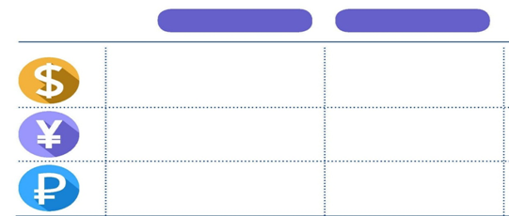
Сэлэнгэ аймаг Статистикийн хэлтэс
ВАЛЮТЫН ХАНШ, төгрөг
ГАДААД ХУДАЛДАА, мян.$
2019 I-XII 2020 I-XII
АРИЛЖААНЫ БАНКНЫ ВАЛЮТЫН ХАНШ, 2020 оны 01-р сарын 12-ны байдлаар
306 966.0
177 953.0
ᠰᠡᠯᠡᠩᠭᠡ ᠠᠶᠢᠮᠠᠭ ᠤᠨ ᠰᠲ᠋ᠠᠲ᠋ᠢᠰᠲ᠋ᠢᠺ ᠤᠨ ᠬᠡᠯᠲᠡᠰ
Авах
Зарах
2 845.00
2 855.00
6 039.6
2 903.6
438.90
442.00
2020 оны жилийн эцсийн байдлаар гадаад худалдааны нийт бараа эргэлт 180.9 сая америк доллар, үүнээс экспорт 2.9 сая америк доллар, импорт 178.0 сая америк доллар байна. Нийт бараа эргэлтийн хэмжээ өмнөх оны мөн үеэс 132.1 (42.2%) сая америк доллар, экспорт 3.1 (51.9%) сая америк доллар, импорт 129.0 (42.0%) сая америк доллар-аар тус тус буурсан байна.
37.00
39.00
www.Selenge.nso.mn

Slide 11

Сэлэнгэ аймаг Статистикийн хэлтэс
МАКРО ЭДИЙН ЗАСГИЙН ҮЗҮҮЛЭЛТ- Төсөв, мөнгө, зээл,
Орон нутгийн төсвийн орлого, зарлага, сая.төг
ᠰᠡᠯᠡᠩᠭᠡ ᠠᠶᠢᠮᠠᠭ ᠤᠨ ᠰᠲ᠋ᠠᠲ᠋ᠢᠰᠲ᠋ᠢᠺ ᠤᠨ ᠬᠡᠯᠲᠡᠰ
2020 оны 12 дугаар сарын төсвийн гүйцэтгэлийн мэдээгээр орон нутгийн төсвийн орлого 30019.6 сая (101.7%) төгрөгийн гүйцэтгэлтэй гарсан байна.
www.Selenge.nso.mn

Slide 12

Сэлэнгэ аймаг Статистикийн хэлтэс
МАКРО ЭДИЙН ЗАСГИЙН ҮЗҮҮЛЭЛТ- Мөнгө, зээл, үнэт цаас
ЗЭЭЛИЙН ӨРИЙН ҮЛДЭГДЭЛ, сарын эцэст, сая төгрөг
2018 I-XII
2019 I-XII
2020 I-XII
ᠰᠡᠯᠡᠩᠭᠡ ᠠᠶᠢᠮᠠᠭ ᠤᠨ ᠰᠲ᠋ᠠᠲ᠋ᠢᠰᠲ᠋ᠢᠺ ᠤᠨ ᠬᠡᠯᠲᠡᠰ
Зээлийн өрийн үлдэгдэл | 323 122.7 | 301 744.8 | 263 492.4
Иргэдийн мөнгөн хадгаламж | 97 454.7 | 105 667.5 | 165 767.1
Чанаргүй зээл | 5 743.6 | 7 668.6 | 8 569.0
www.Selenge.nso.mn

Slide 13
Сэлэнгэ аймаг Статистикийн хэлтэс
ЭДИЙН ЗАСГИЙН ҮЗҮҮЛЭЛТ – Хөдөө аж ахуй
ᠰᠡᠯᠡᠩᠭᠡ ᠠᠶᠢᠮᠠᠭ ᠤᠨ ᠰᠲ᠋ᠠᠲ᠋ᠢᠰᠲ᠋ᠢᠺ ᠤᠨ ᠬᠡᠯᠲᠡᠰ
Аймгийн хэмжээнд 2020 оны эцэст 1818.5 мянган толгой мал, үүнээс 0.4 мянган тэмээ, 109.7 мянган адуу, 256.0 мянган үхэр, 783.4 мянган хонь, 669.0 мянган ямаа тоологдов. Малын нийт тоо өмнөх оноос 136.0 мянга (8.1%) үүнээс адуу 6.3 мянга (6.1%), үхэр 23.7 мянга (10.2%), хонь 38.7 мянга (5.2%), ямаа 67.4 мянга (11.2%)-аар тус тус өсөж, тэмээ 43 (9.1%) толгойгоор буурлаа.
www.Selenge.nso.mn

Slide 14
Сэлэнгэ аймаг Статистикийн хэлтэс
ЭДИЙН ЗАСГИЙН ҮЗҮҮЛЭЛТ – Хөдөө аж ахуй
ᠰᠡᠯᠡᠩᠭᠡ ᠠᠶᠢᠮᠠᠭ ᠤᠨ ᠰᠲ᠋ᠠᠲ᠋ᠢᠰᠲ᠋ᠢᠺ ᠤᠨ ᠬᠡᠯᠲᠡᠰ
2020 оны мэдээгээр аймгийн хэмжээнд 170.9 мян.га-д үр тариа. 2.9 мян.га-д төмс, 3.1 мян.га-д хүнсний ногоо тус тус тариалжээ. Үүнийг 2019 оны мөн үетэй харьцуулахад үр тариа 17.6 (11.5%) мян.га, төмс 0.4 (16.9%) мян.га, хүнсний ногоо 0.6 (22.0%) мян.га-аар тус бүр их тариалсан байна.
2020 оны ургац хураалтын мэдээгээр үр тариа 177.9 мян.тн, төмс 33.7 мян.тн, хүнсний ногоо 40.3 мян.тн хураан авчээ. Үүнийг 2019 оны мөн үетэй харьцуулахад үр тариа 18.7 (11.7%) мян.тн, хүнсний ногоо 7.8 (23.9%) мян.тонноор тус бүр их, харин төмс 0.4 мян.тн (1.1%)-оор бага ургац хураан авсан байна.
www.Selenge.nso.mn

Slide 15

Сэлэнгэ аймаг Статистикийн хэлтэс
ЭДИЙН ЗАСГИЙН ҮЗҮҮЛЭЛТ – Аж үйлдвэр
ᠰᠡᠯᠡᠩᠭᠡ ᠠᠶᠢᠮᠠᠭ ᠤᠨ ᠰᠲ᠋ᠠᠲ᠋ᠢᠰᠲ᠋ᠢᠺ ᠤᠨ ᠬᠡᠯᠲᠡᠰ
2020 оны жилийн эцсийн байдлаар аж үйлдвэрийн салбарт 559.0 тэрбум төгрөгийн бүтээгдэхүүн үйлдвэрлэж, 642.8 тэрбум төгрөгийн борлуулалт хийгдсэн нь урьд оны мөн үеэс үйлдвэрлэлт 96.8 (20.9%) тэрбум төгрөгөөр, борлуулалт 127.7 (24.9%) тэрбум төгрөгөөр тус тус өссөн байна.
www.Selenge.nso.mn

Slide 16
Сэлэнгэ аймаг Статистикийн хэлтэс
МАКРО ЭДИЙН ЗАСГИЙН ҮЗҮҮЛЭЛТ- Хэрэглээний үнийн индекс
СЭЛЭНГЭ АЙМГИЙН ХЭРЭГЛЭЭНИЙ ҮНИЙН ИНДЕКС | 2020.XII 2015.XII | 2020.XII 2019.XII | 2020.XII 2020.XI
Аймгийн ерөнхий индекс | 119.3 | 102.0 | 101.0
Хyнсний бараа, согтууруулах бус ундаа | 123.3 | 105.7 | 103.2
Согтууруулах ундаа, тамхи, мансууруулах бодис | 122.6 | 104.9 | 100.0
Хувцас, бөс бараа, гутал | 113.1 | 102.3 | 100.0
Орон сууц, ус, цахилгаан, хийн болон бусад тyлш | 129.6 | 101.8 | 100.0
Гэр ахуйн тавилга, гэр ахуйн бараа | 121.9 | 102.8 | 100.2
Эм, тариа, эмнэлгийн yйлчилгээ | 124.1 | 100.1 | 100.0
Тээвэр | 109.4 | 93.1 | 99.9
Холбооны хэрэгсэл, шуудангийн yйлчилгээ | 97.3 | 100.0 | 100.0
Амралт, чөлөөт цаг, соёлын бараа, yйлчилгээ | 105.0 | 100.0 | 100.0
Боловсролын yйлчилгээ | 130.9 | 100.0 | 100.0
Зочид буудал, нийтийн хоол, дотуур байрны yйлчилгээ | 107.0 | 100.1 | 100.0
Бусад бараа, yйлчилгээ | 132.7 | 100.8 | 100.0
ᠰᠡᠯᠡᠩᠭᠡ ᠠᠶᠢᠮᠠᠭ ᠤᠨ ᠰᠲ᠋ᠠᠲ᠋ᠢᠰᠲ᠋ᠢᠺ ᠤᠨ ᠬᠡᠯᠲᠡᠰ
www.Selenge.nso.mn

Slide 17


Сэлэнгэ аймаг Статистикийн хэлтэс
СТАТИСТИК МЭДЭЭЛЛИЙГ ХЭРХЭН АВАХ ВЭ?
Статистик мэдээллийн лавлах утас 1900-1212
Статистик мэдээллийн нэгдсэн сан WWW.1212.mn
ᠰᠡᠯᠡᠩᠭᠡ ᠠᠶᠢᠮᠠᠭ ᠤᠨ ᠰᠲ᠋ᠠᠲ᠋ᠢᠰᠲ᠋ᠢᠺ ᠤᠨ ᠬᠡᠯᠲᠡᠰ
Статистик мэдээллийн аппликейшн
www.nso.mn сайтын Хэрэглэгчийн бүртгэл мэдээлэл авах
Selenge.nso.mn
Утас: 70362449
70362047
www.Selenge.nso.mn

